Slide 1
EE530 – Eletrônica Básica I
Semicondutores e Junção pn
Diodo: Operação Física
Roberto L. de Orio

Slide 2
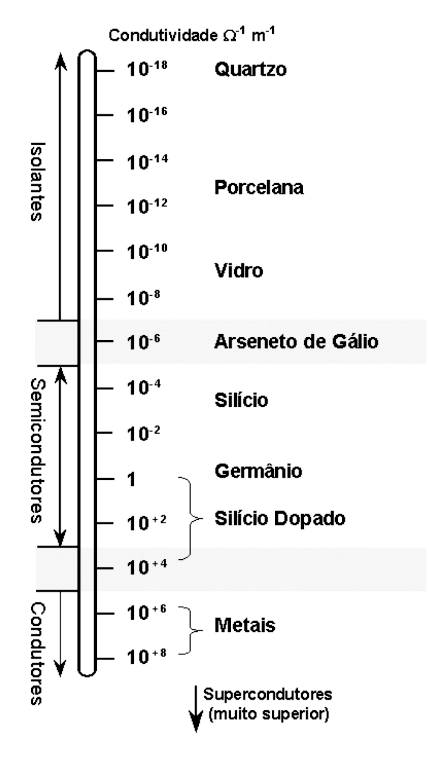
Metais, semicondutores e isolantes
Condutividade elétrica

Slide 3
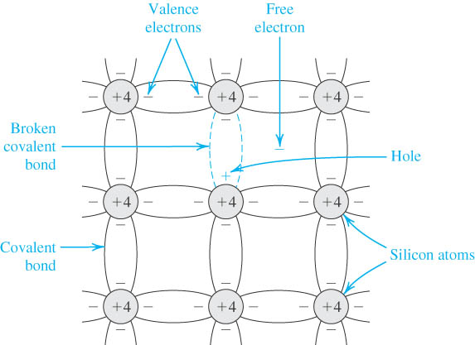
Semicondutor Intrínseco

Slide 4
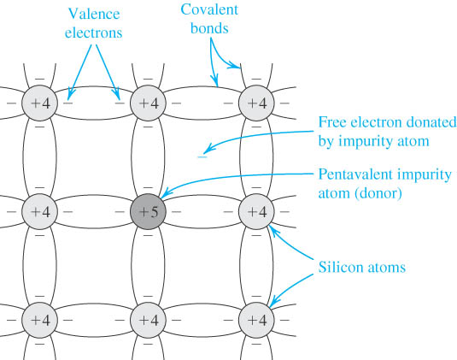
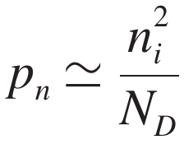
Semicondutor Tipo n

Slide 5
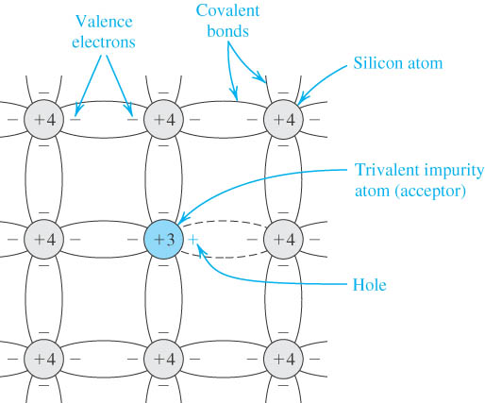
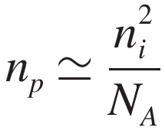
Semicondutor Tipo p

Slide 6
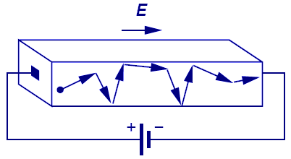
Transporte de Carga: Deriva e Difusão
Deriva
Difusão

Slide 7
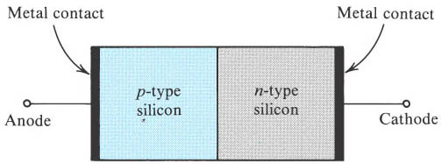
Diodo de Junção
Junção pn

Slide 8
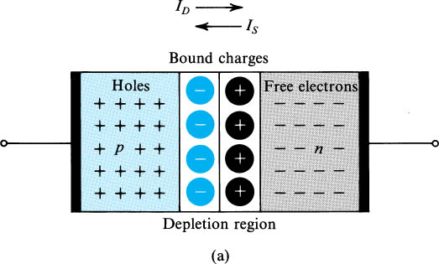
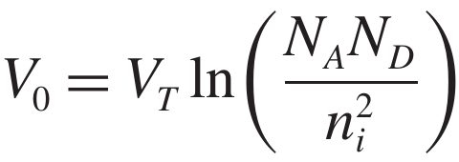
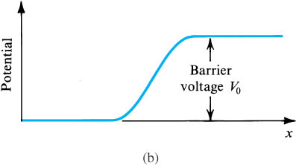
Junção pn em Circuito Aberto

Slide 9
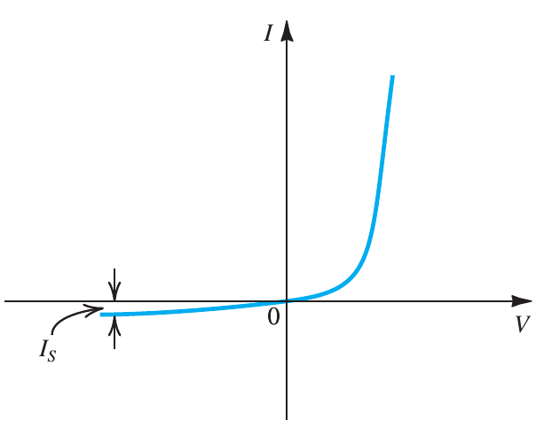
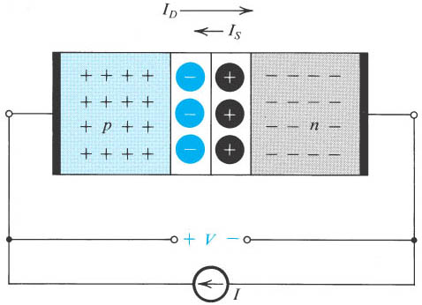
Junção pn em Polarização Direta

Slide 10
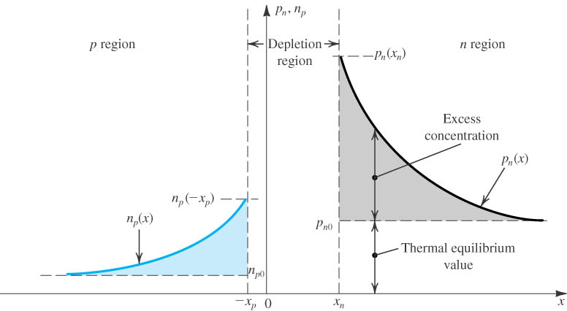
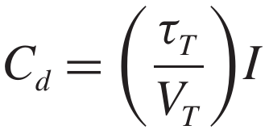
Junção pn em Polarização Direta
Injeção de portadores minoritários

Slide 11
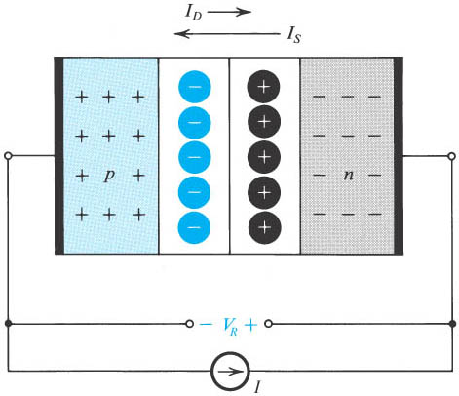
Junção pn em Polarização Reversa

Slide 12
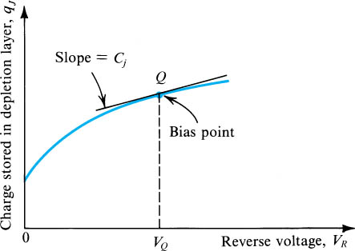
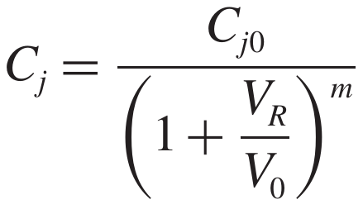
Capacitância de Depleção

Slide 13
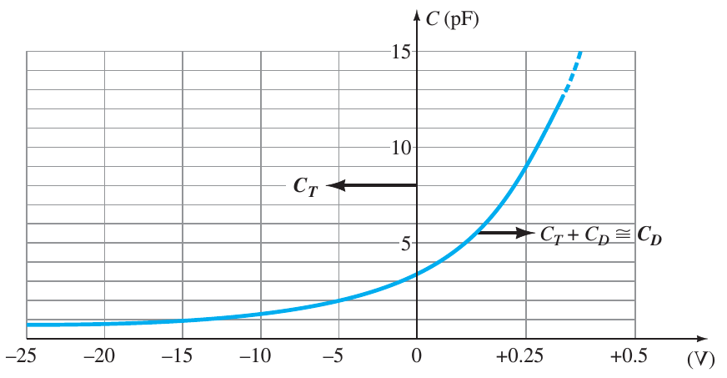
Capacitância de depleção
Capacitância de depleção (C_{J} ou C_{T}) predomina em polarização reversa e a capacitância de difusão em polarização direta
Boylestad, 11ª ed.

Slide 14
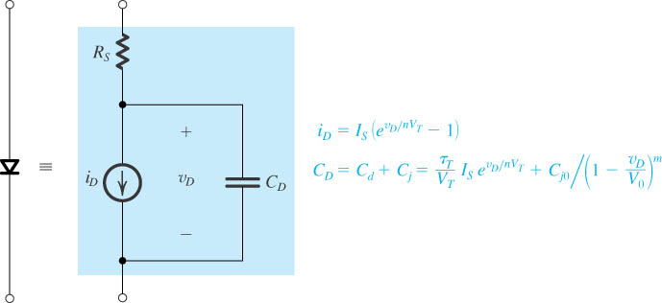
Modelo SPICE do Diodo

Slide 15
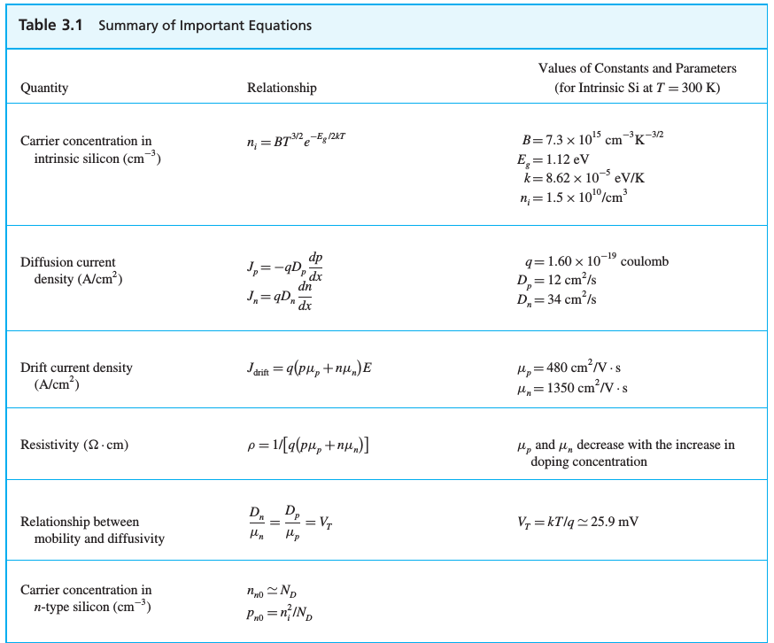
Resumo

Slide 16
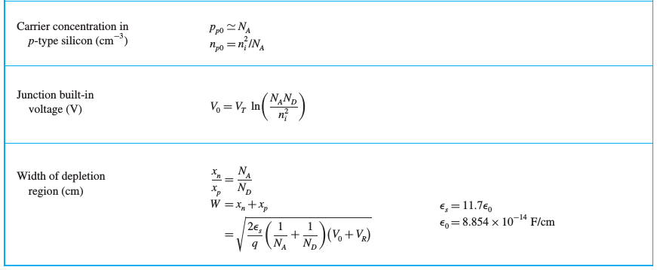
Resumo

Slide 17
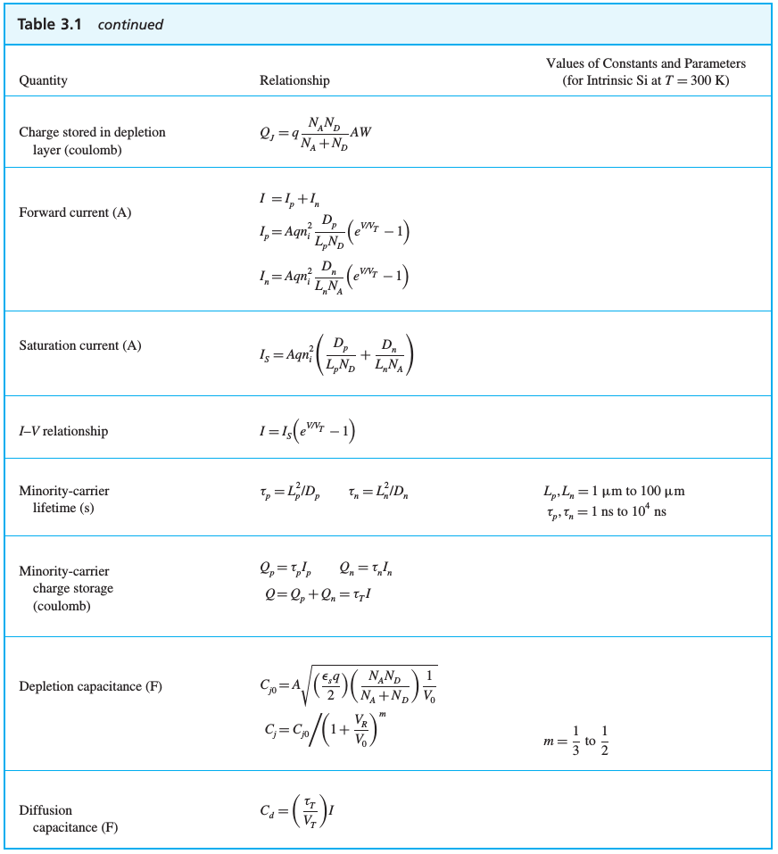
Resumo

Slide 18
Sugestão de Estudo
Sedra (7ª ed.) – Capítulo 3

